Slide 1
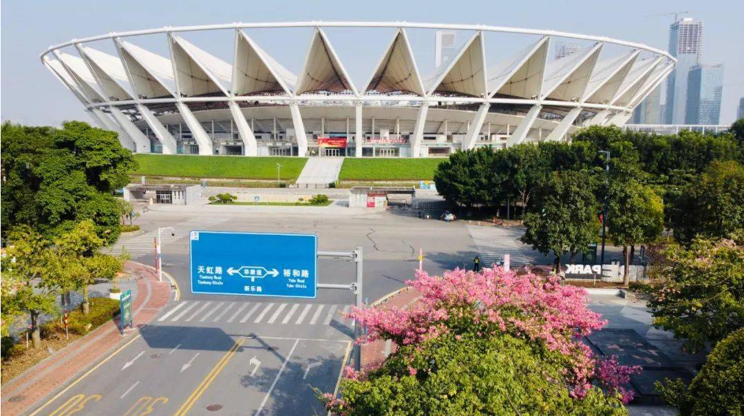
佛山世纪莲试驾场地
佛山世纪莲体育中心座落在佛山市顺德区乐从镇东平河畔东平新城区，总面积42公顷，由德国GMP公司设计。

Slide 2
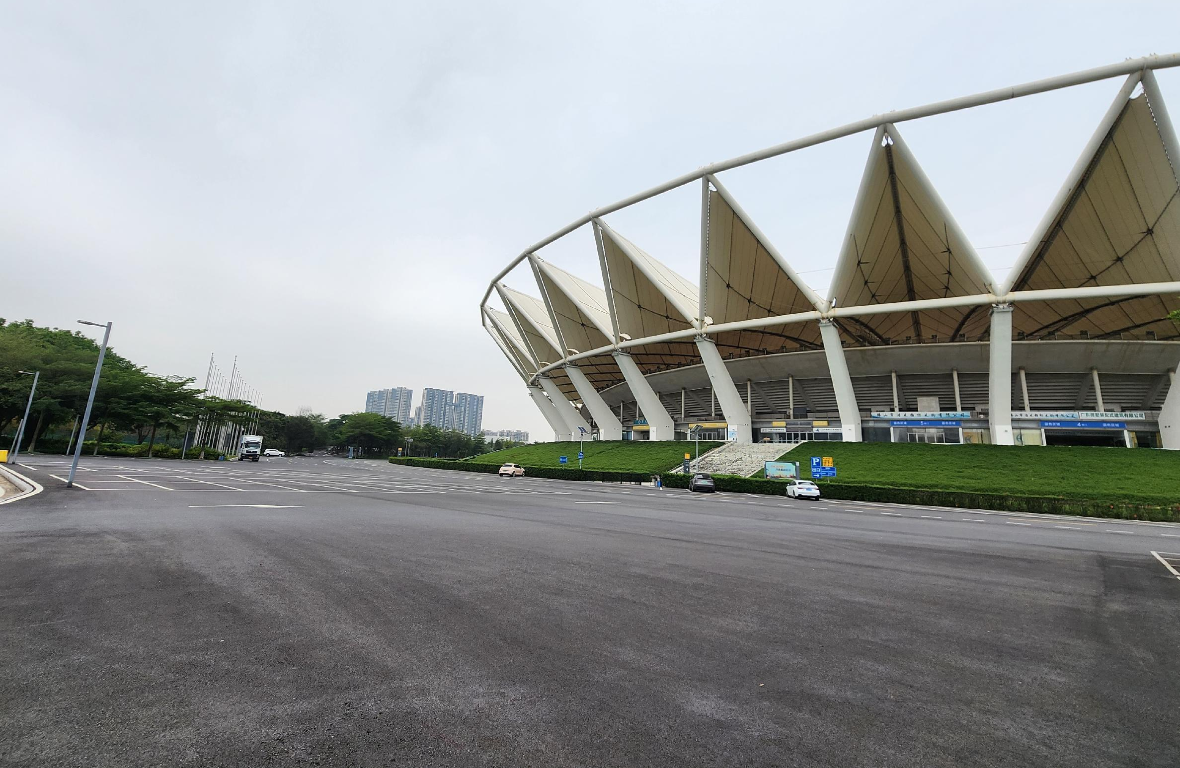
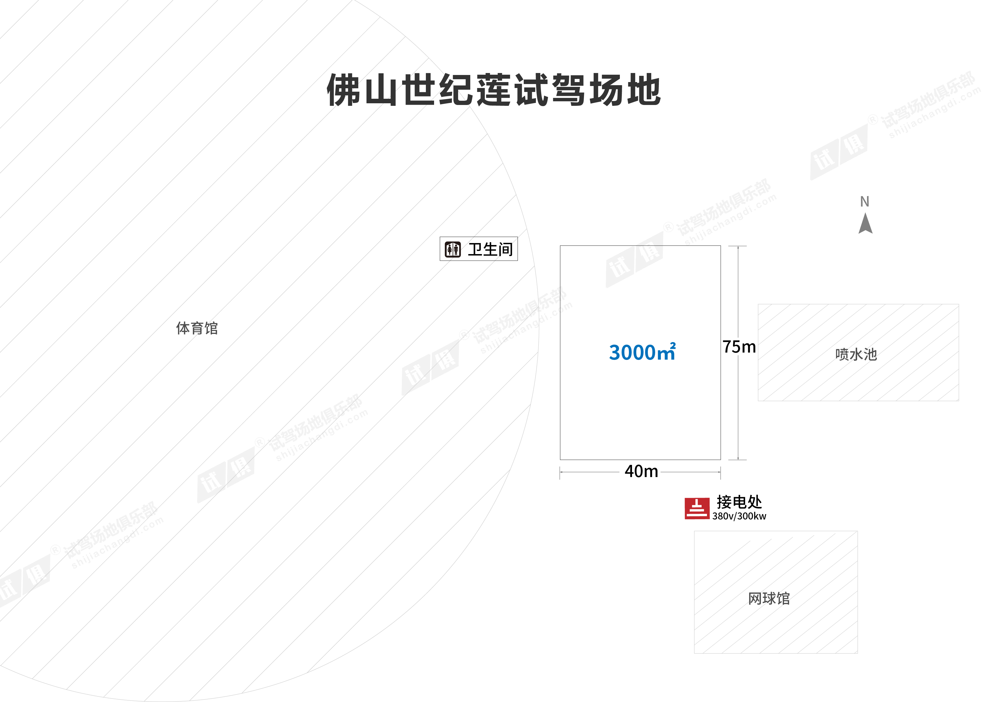
场地费用：4万/天
场地面积： 长75m 宽40m 面积为3000㎡ 柏油硬化 全封闭
供电供水：380V/300kw 不方便接水
配套设施：停车位 固定洗手间

Slide 3
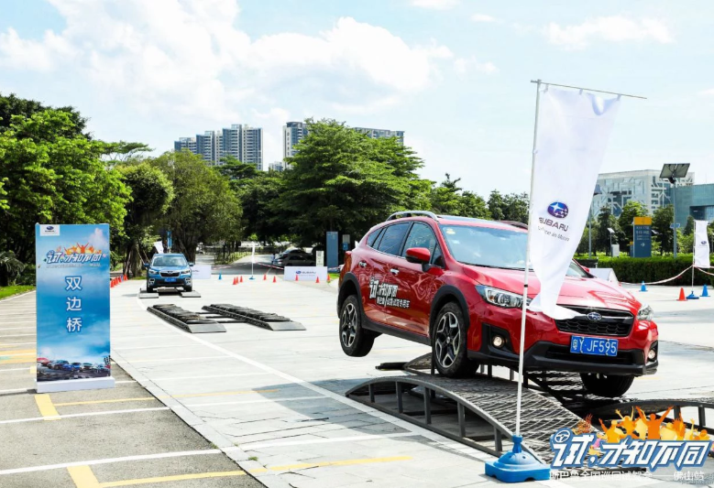
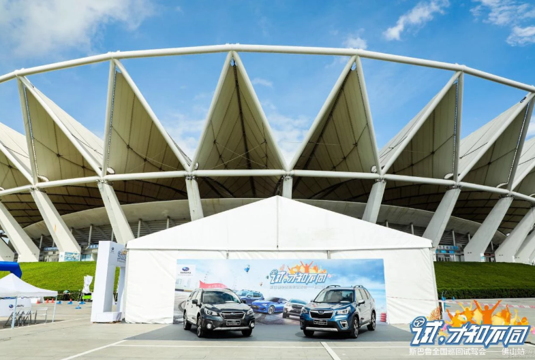
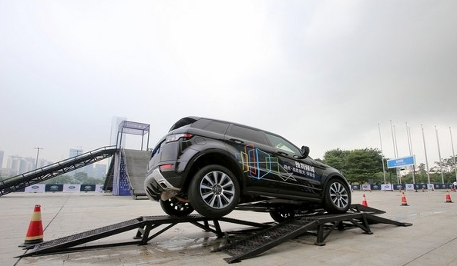
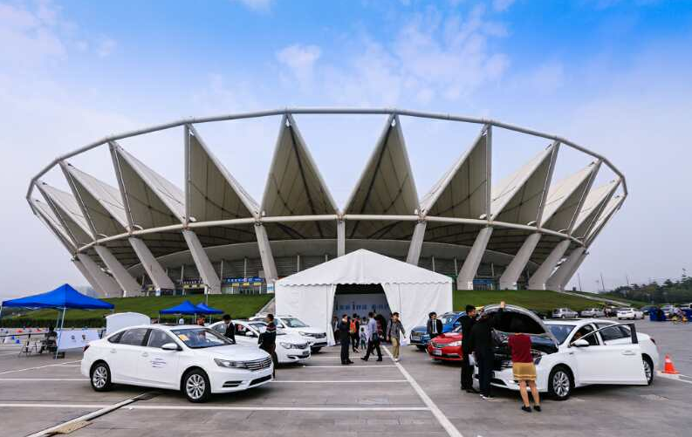
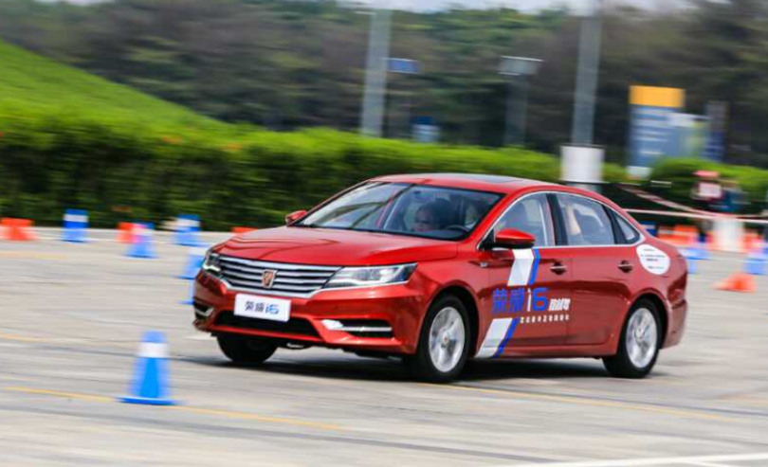
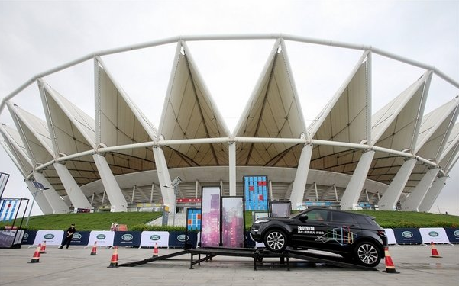
斯巴鲁全国巡回试驾会
斯巴鲁全国巡回试驾会
路虎试驾会
上汽通用荣威i6试驾会
上汽通用荣威i6试驾会
路虎试驾会

